Slide 1
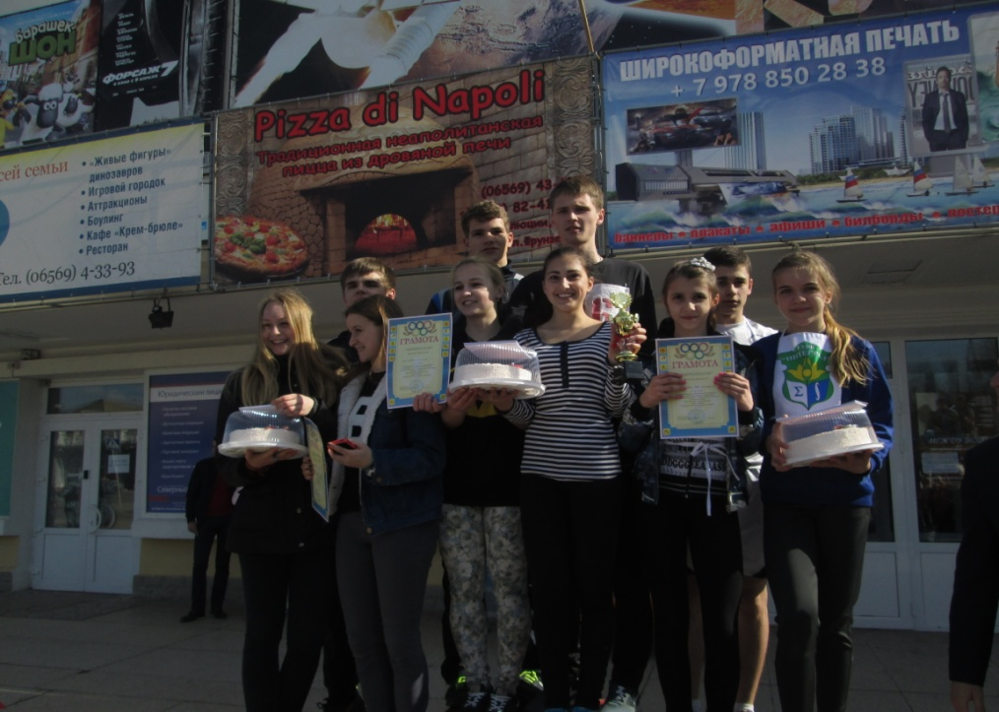
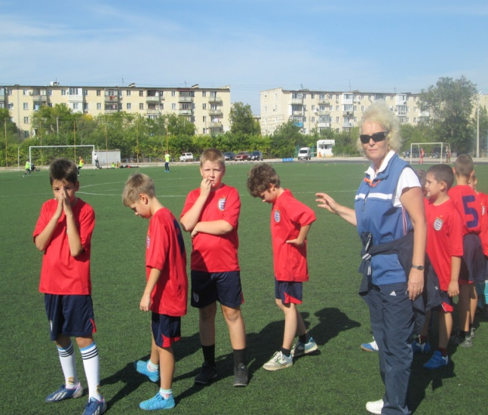
МОТИВАЦИЯ УЧЕБНОЙ ДЕЯТЕЛЬНОСТИ ШКОЛЬНИКОВ на уроках физической культуры
МУНИЦИПАЛЬНОЕ БЮДЖЕТНОЕ ОБЩЕОБРАЗОВАТЕЛЬНОЕ УЧРЕЖДЕНИЕ
«СРЕДНЯЯ ШКОЛА № 16 ГОРОДА ЕВПАТОРИИ РЕСПУБЛИКИ КРЫМ»
Подготовила
учитель физической культуры
Степанищева Татьяна Станиславовна
11 декабря 2018 года

Slide 2
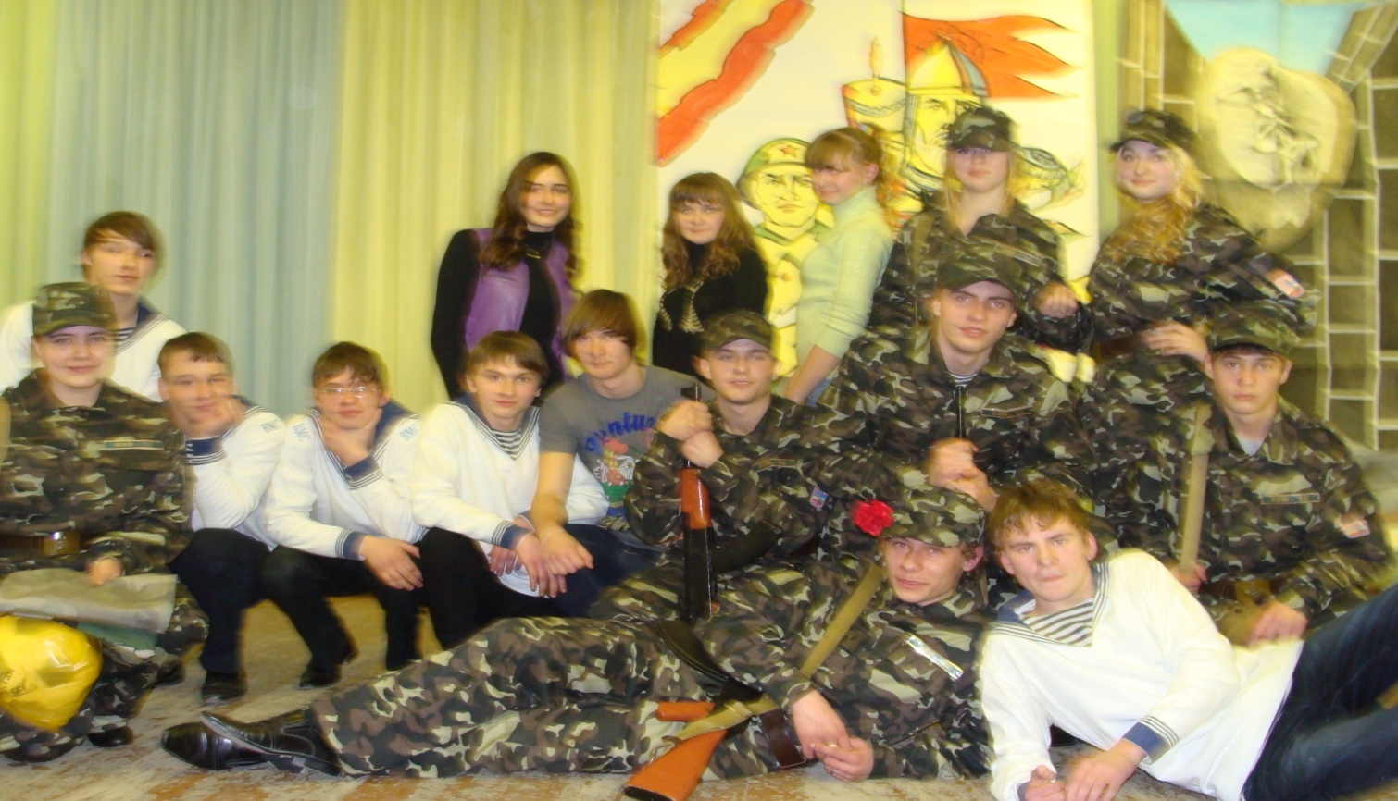

Slide 3
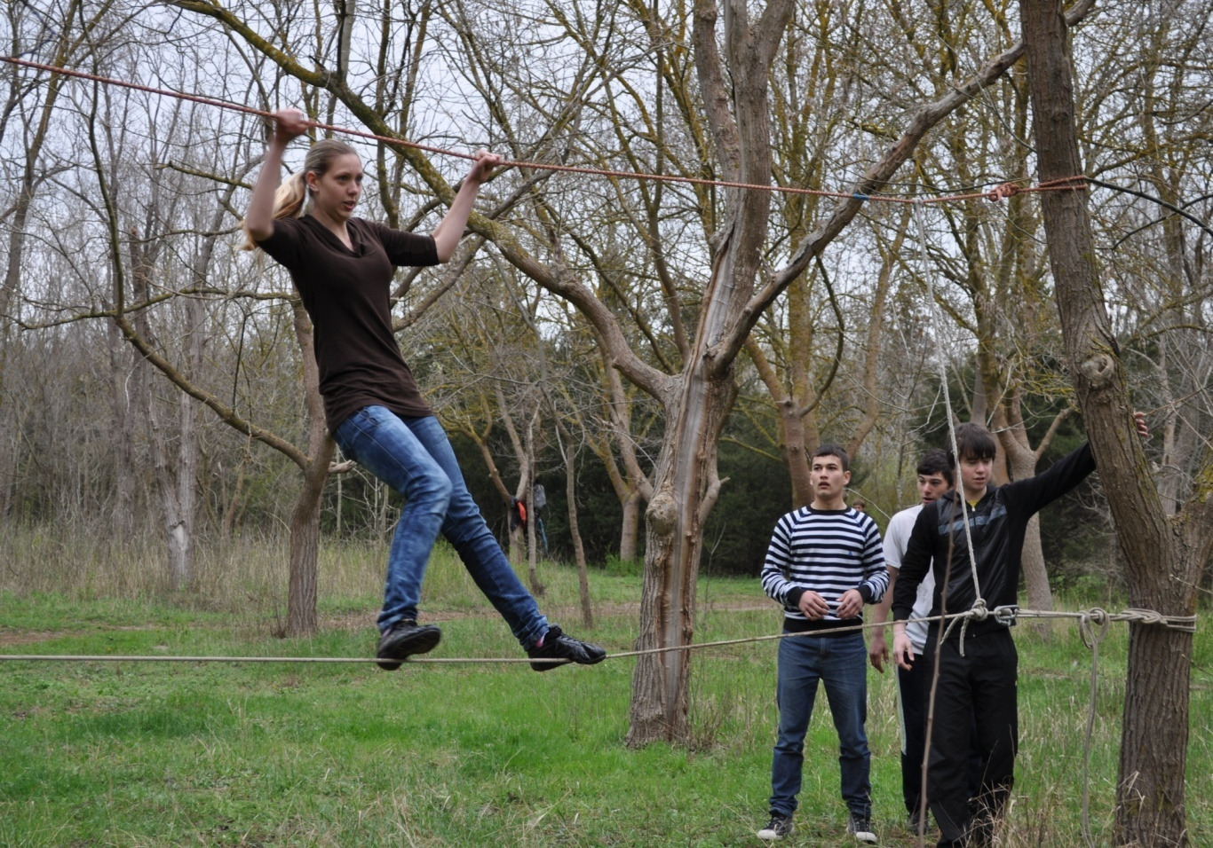

Slide 4
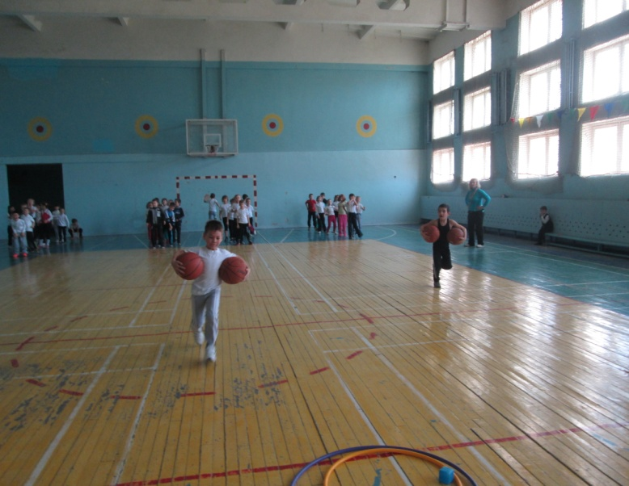
Мотивация является особо важным специфическим компонентом учебной деятельности. Через мотивацию формируется определенное отношение учащихся к учебному предмету и осознается его ценностная значимость для личного развития

Slide 5
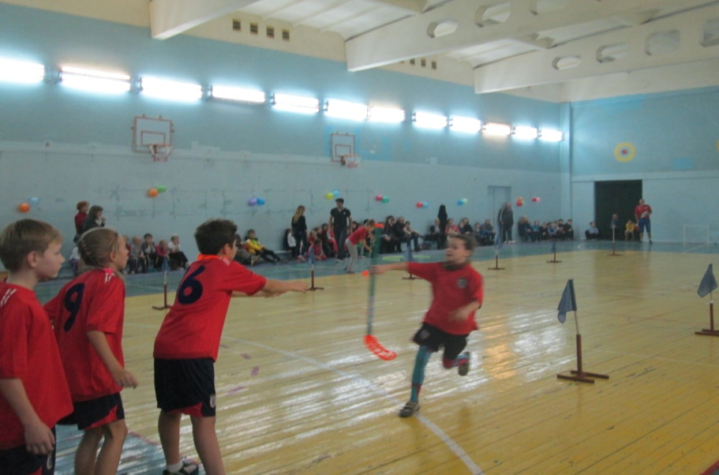
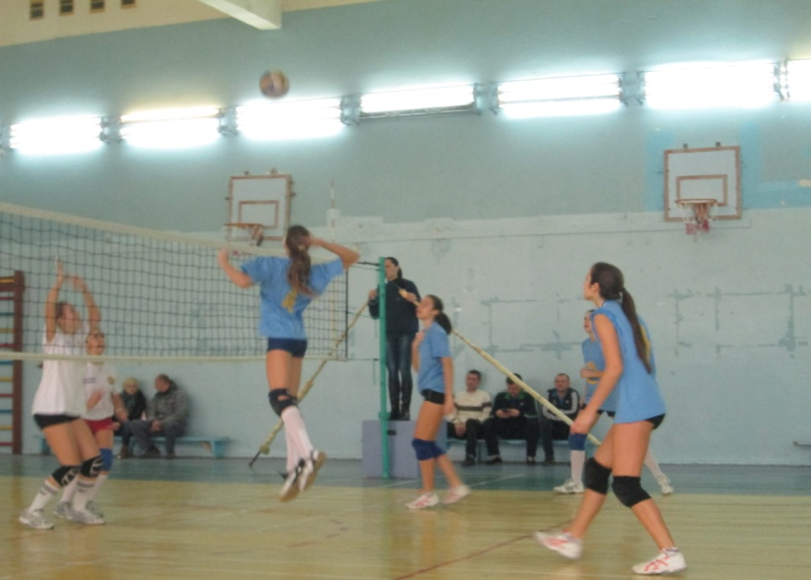
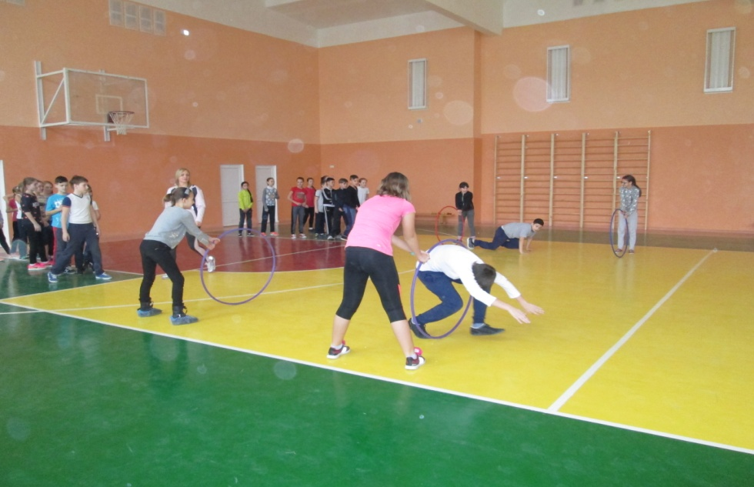
Игра на уроках физической культуры позволяет повысить мотивацию у ученика

Slide 6
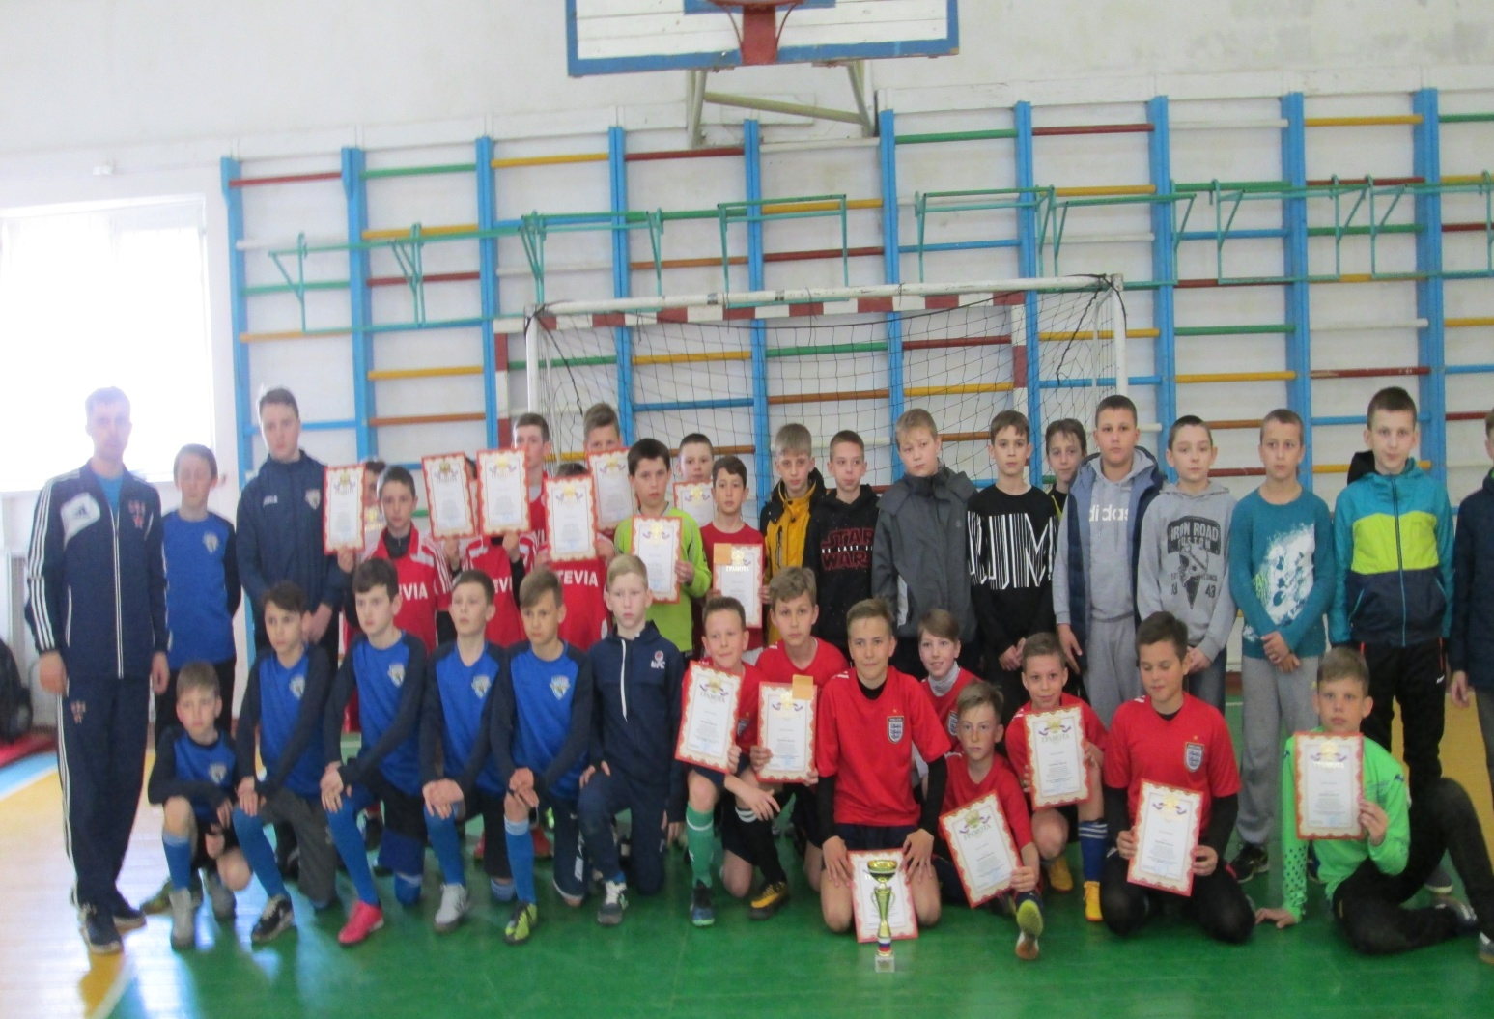
Результативность: 1.Повышение успеваемости по предмету. 2.Рост физической подготовки.

